Slide 1
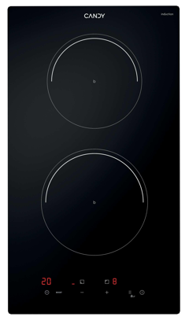





CI32CBB
Indukční sklokeramická deska Idea - šíře 30 cm
Vestavná deska, 2 varné zóny, dotykové ovládání, časovač, dětská pojistka, ochrana před přehřátím
Hlavní vlastnosti
Počet varných zón/induktorů 2/2 kruhové
Celkový příkon (W) 3500
Jištění (A) L / 230V ~ 220-240V
Frekvence (Hz) 50-60
Varné zóny
Přední zóna Ø 180 mm, 1800 (2100) W
Zadní zóna Ø 160 mm, 1200 (1500) W
Funkce
Centrální dotykové ovládání
9 úrovní výkonu + 2x booster
Časovač, Pauza
Bezpečnost
Dětská pojistka
Ochrana při vylití
Ochrana před přehřátím
Ukazatel zbytkového tepla
Indukce
Dětská pojistka
Dotykové ovládání
Možnost zapuštěné instalace
Logistická data
Kód 33803656
EAN 8059019122984
Provedení Rovné hrany
Rozměry výrobku V × Š × H (mm) 58 × 290 × 520
Čistá váha výrobku (kg) 3,7
Rozměry balení V × Š × H (mm) 110 × 365 × 565
Hmotnost s obalem (kg) 4,6

